Slide 1


GESTÃO DE PROJETOS

Slide 2
Análise PEST
FATEC Guaratinguetá
www.fatecguaratingueta.edu.br

Slide 3
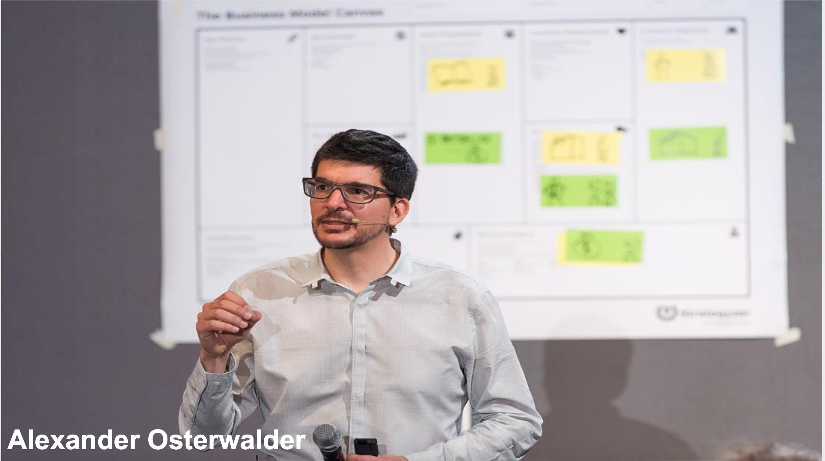
Is a strategic management template for developing new or documenting existing business models. It is a visual chart with elements describing a firm's or product's value proposition, infrastructure, customers, and finances.
BUSINESS MODEL CANVAS
FATEC Guaratinguetá
www.fatecguaratingueta.edu.br

Slide 4
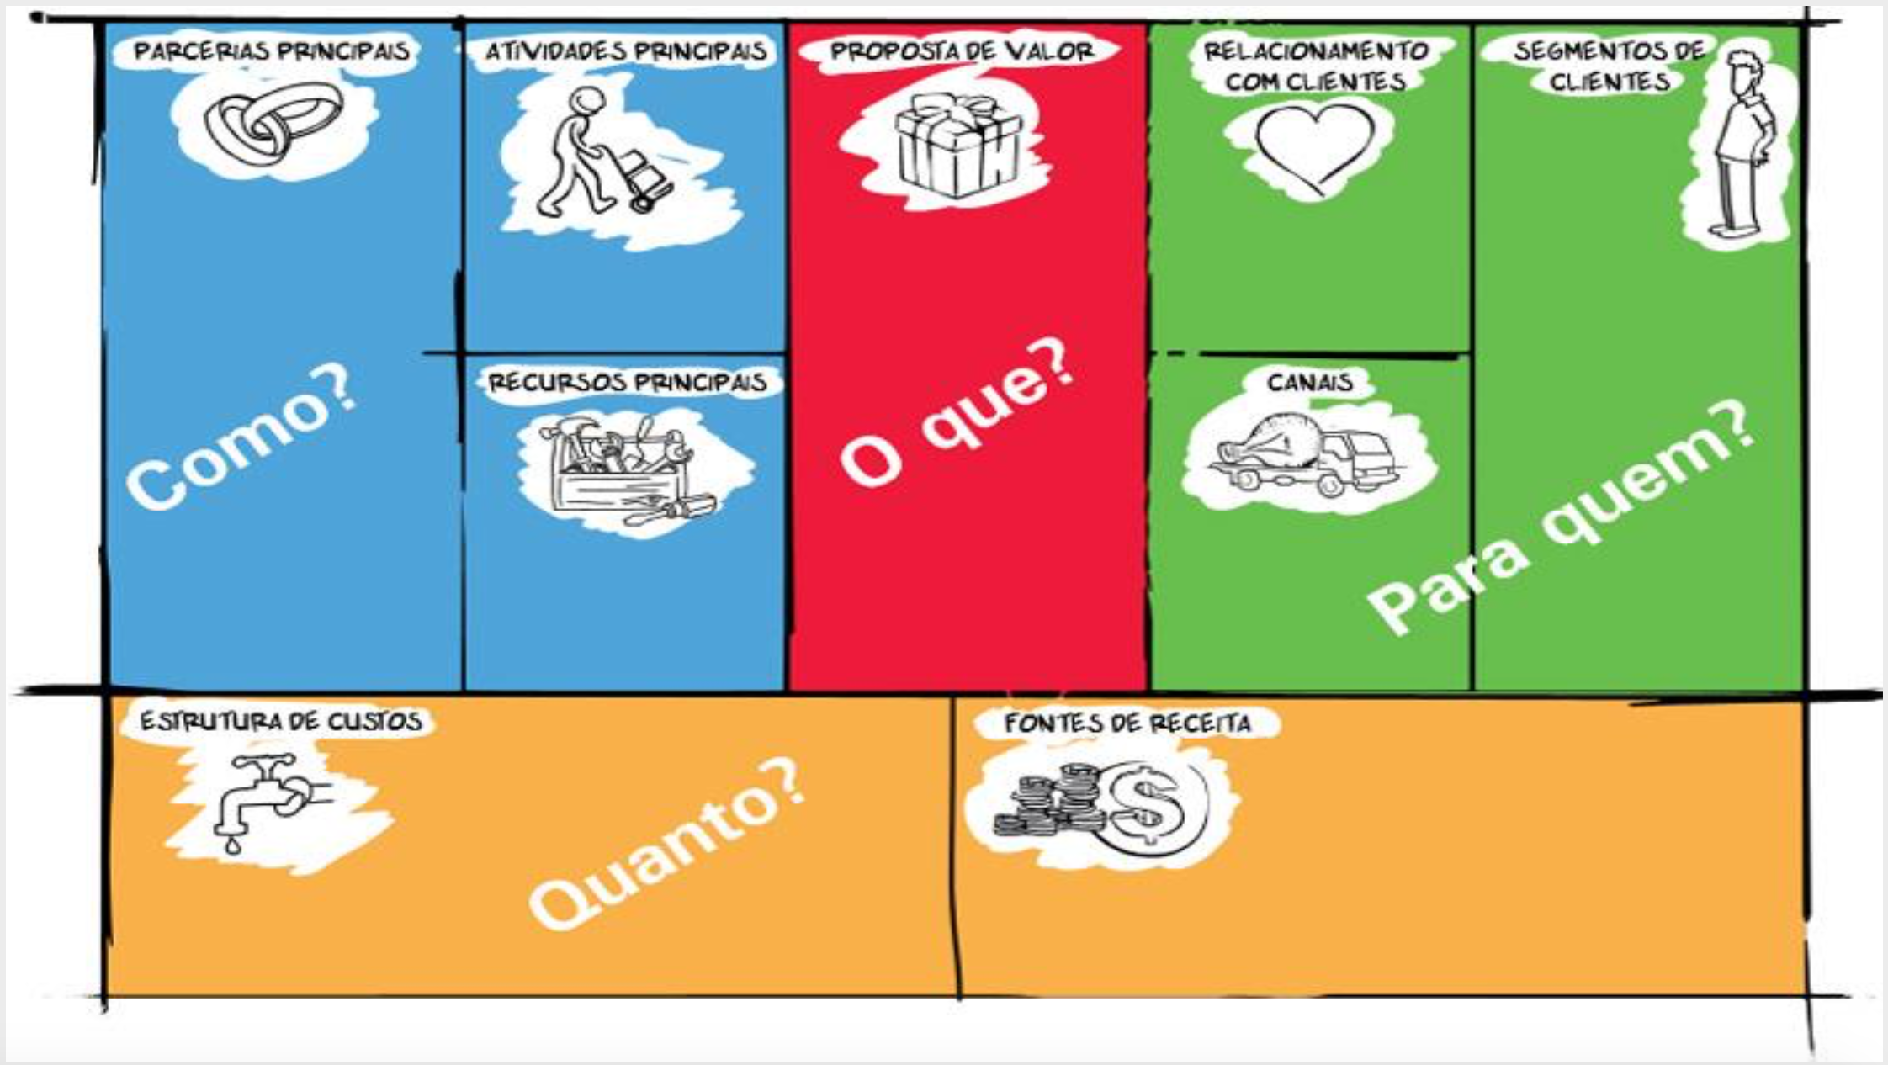
FATEC Guaratinguetá
www.fatecguaratingueta.edu.br

Slide 5
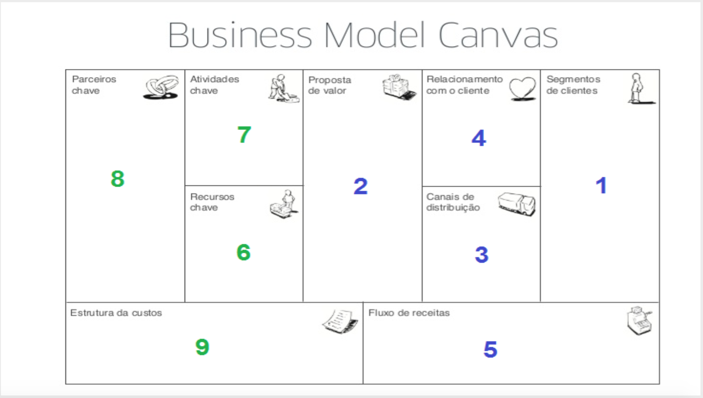
FATEC Guaratinguetá
www.fatecguaratingueta.edu.br

Slide 6
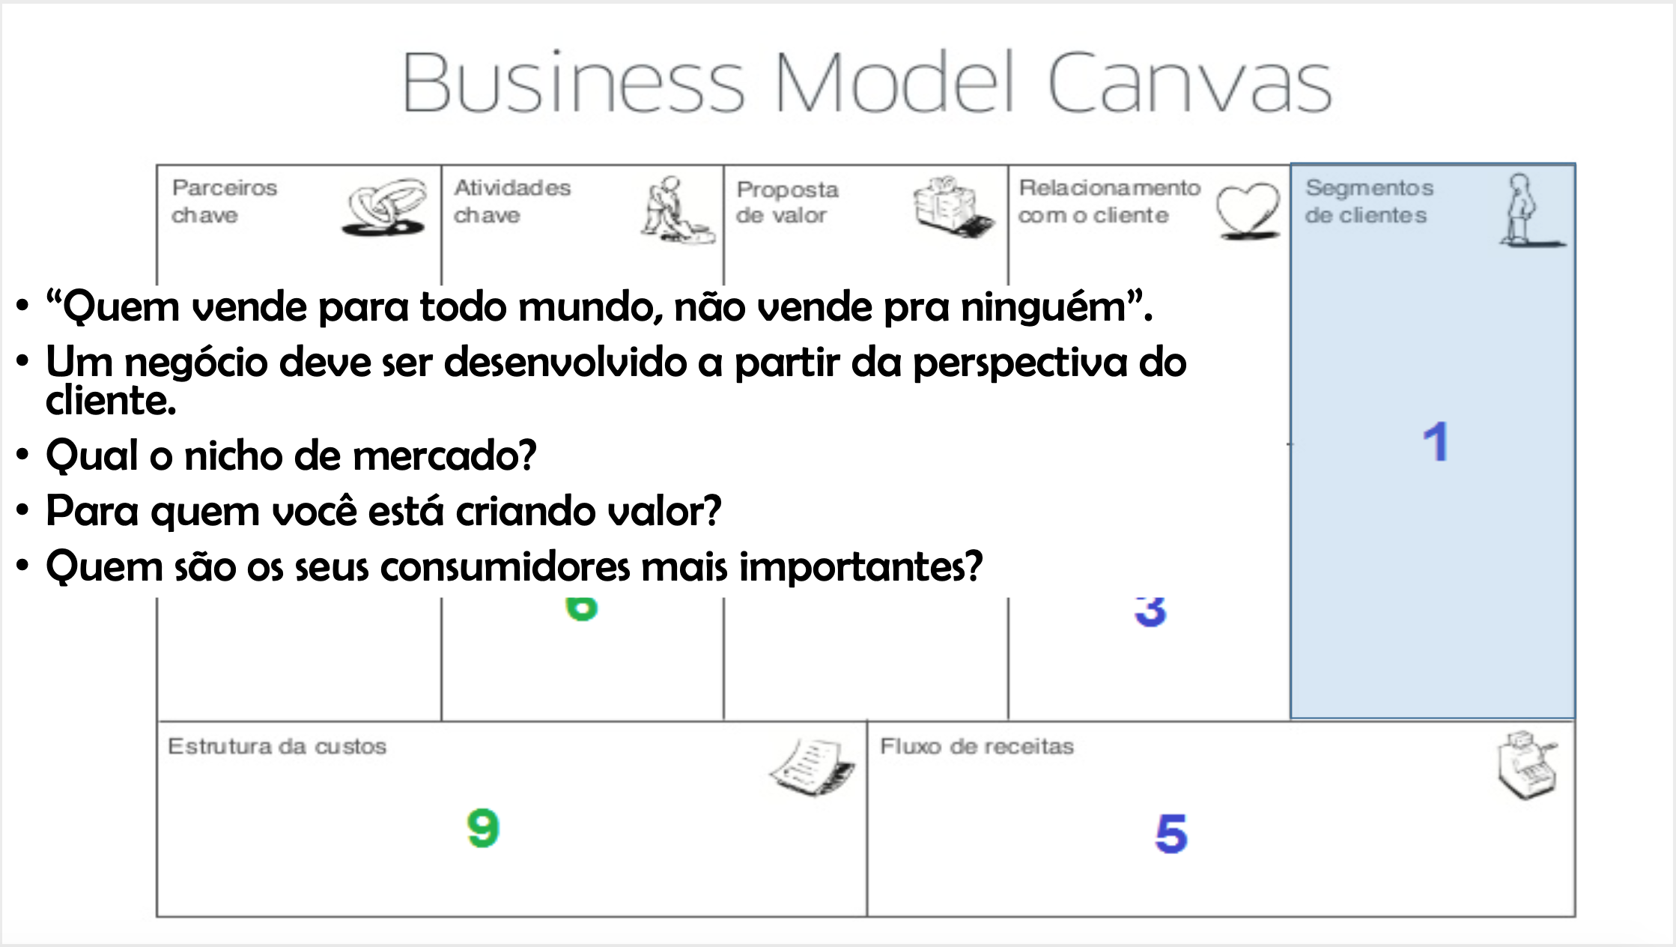
FATEC Guaratinguetá
www.fatecguaratingueta.edu.br

Slide 7
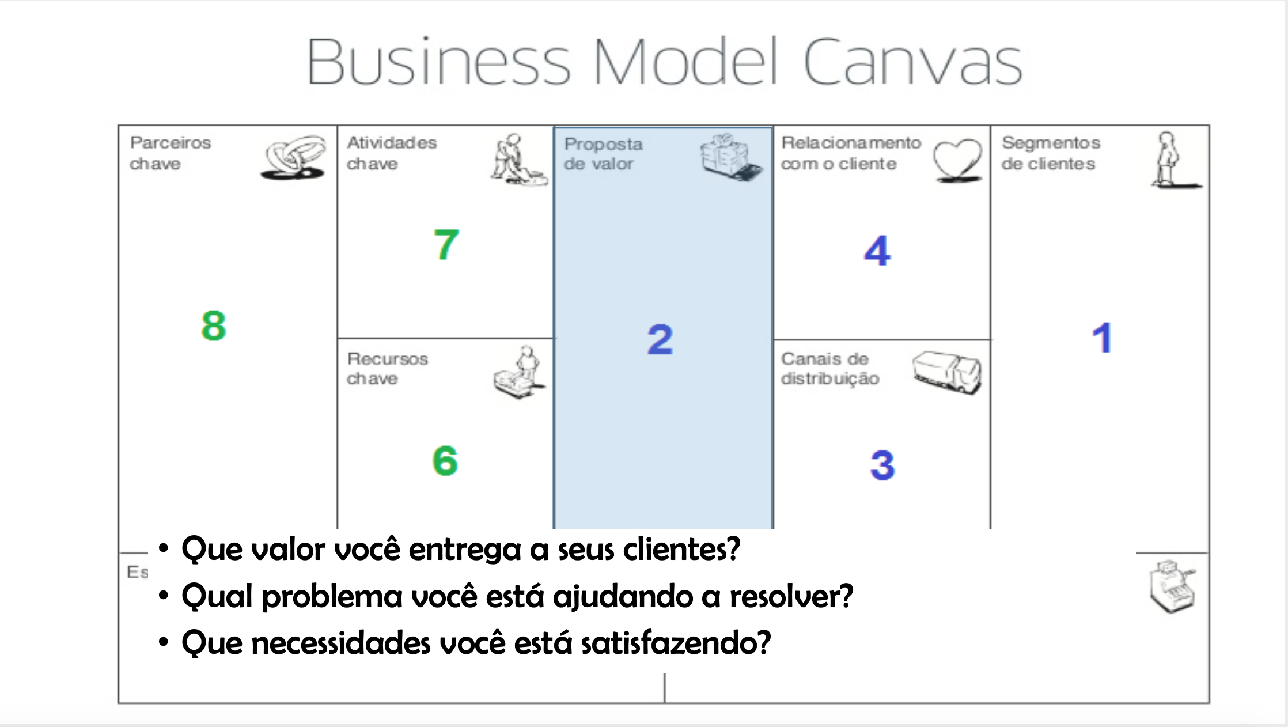
FATEC Guaratinguetá
www.fatecguaratingueta.edu.br

Slide 8
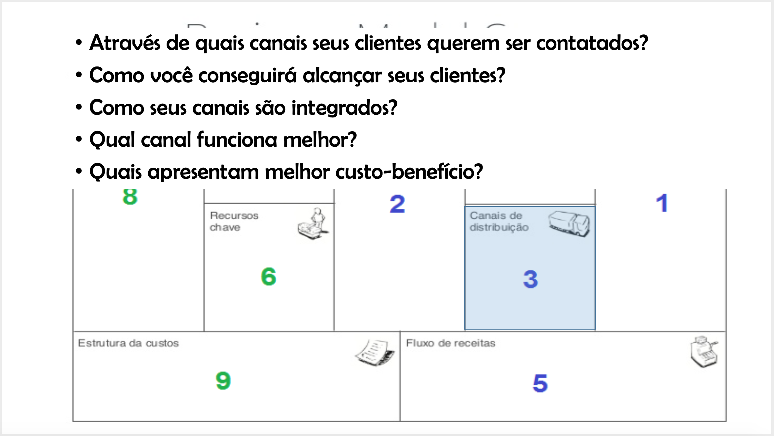
FATEC Guaratinguetá
www.fatecguaratingueta.edu.br

Slide 9
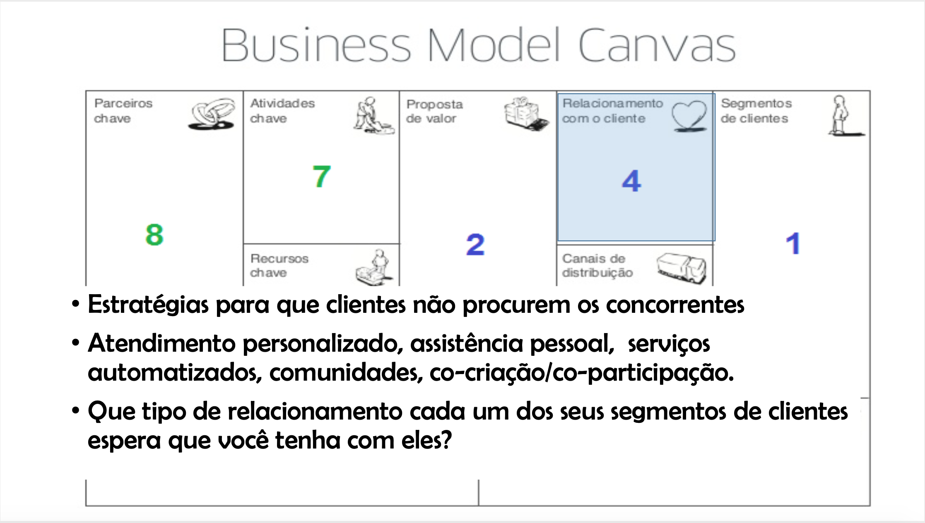
FATEC Guaratinguetá
www.fatecguaratingueta.edu.br

Slide 10
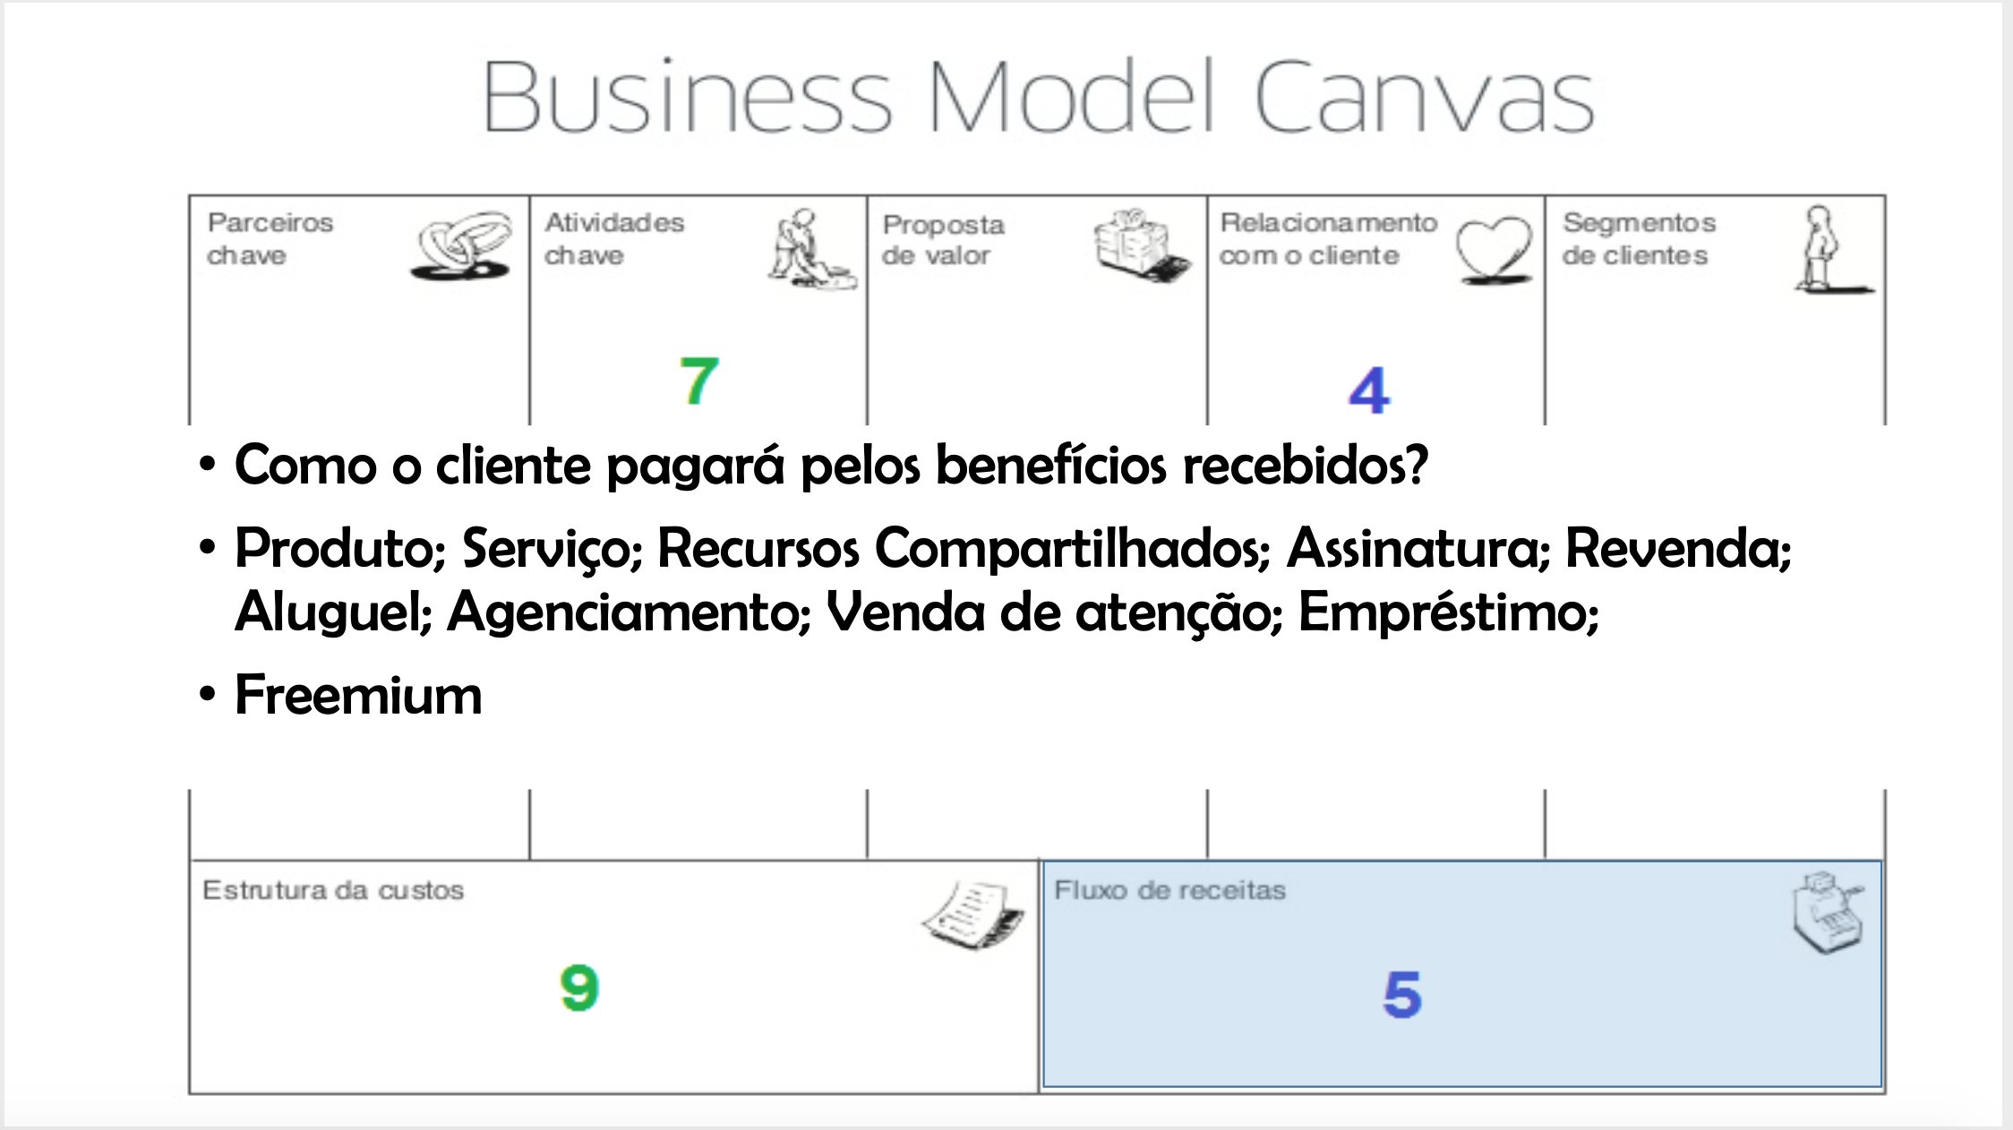
FATEC Guaratinguetá
www.fatecguaratingueta.edu.br

Slide 11
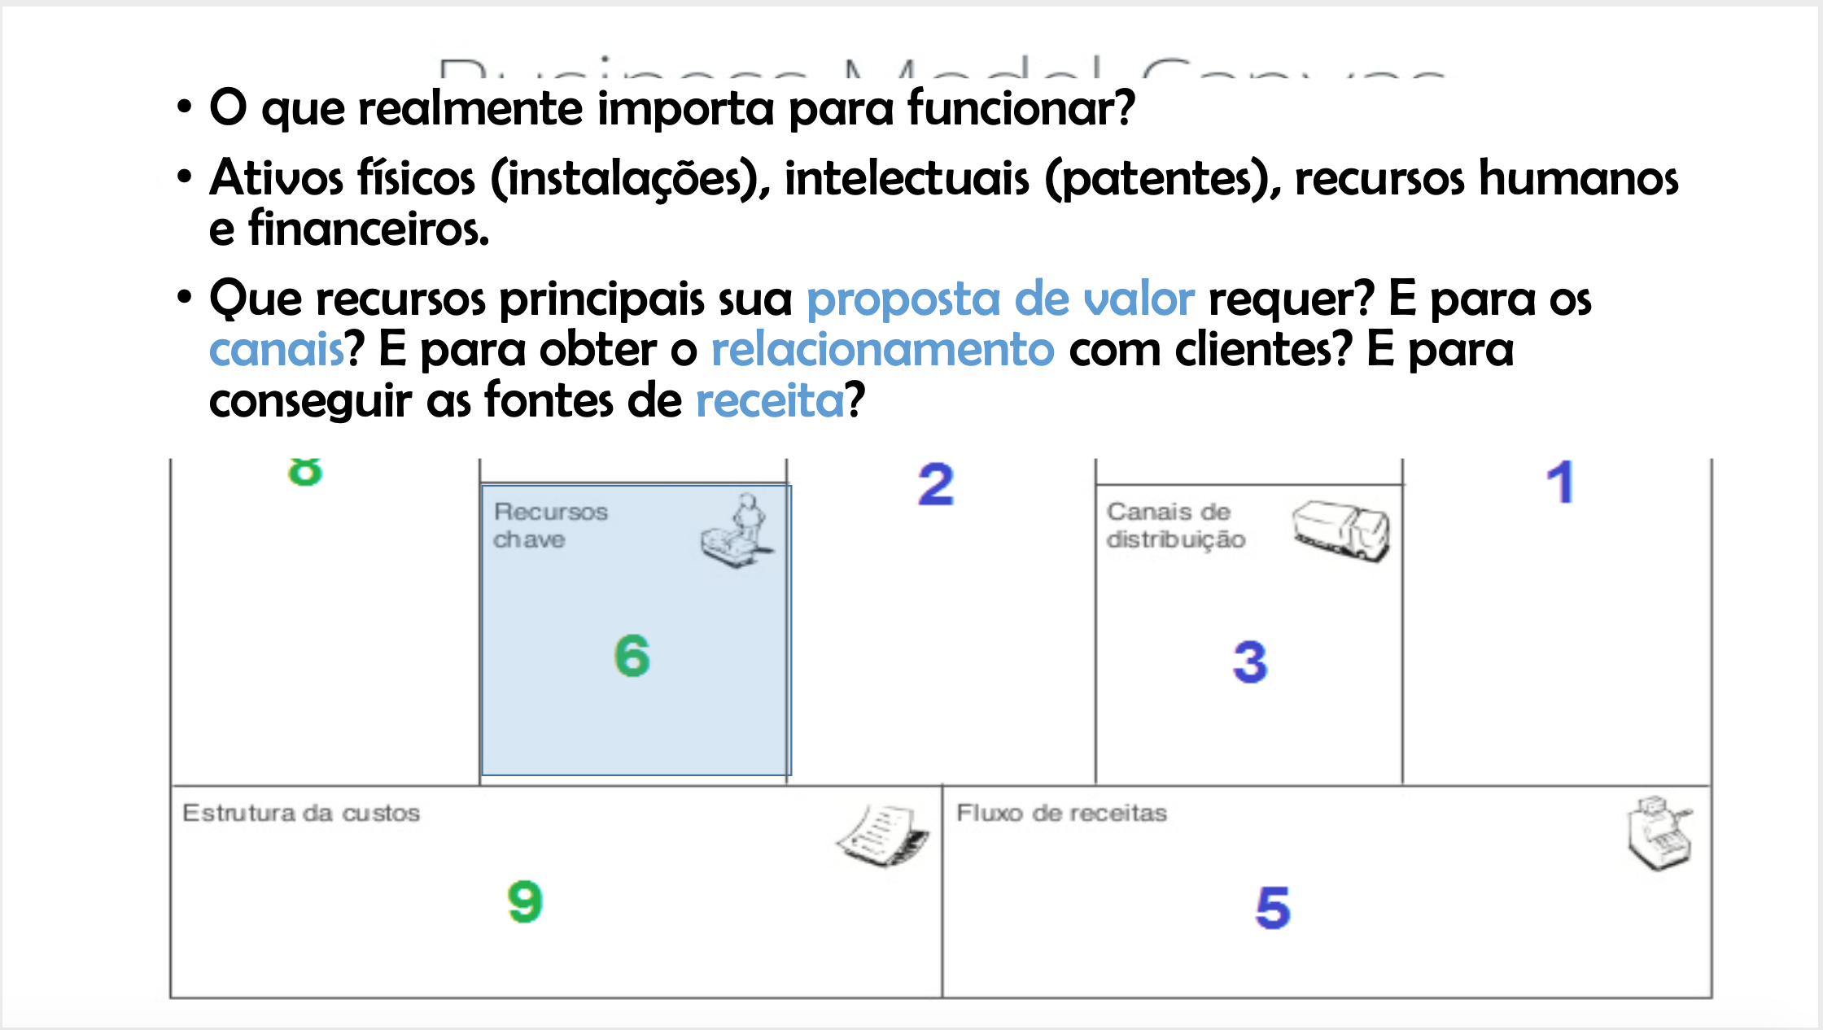
FATEC Guaratinguetá
www.fatecguaratingueta.edu.br

Slide 12
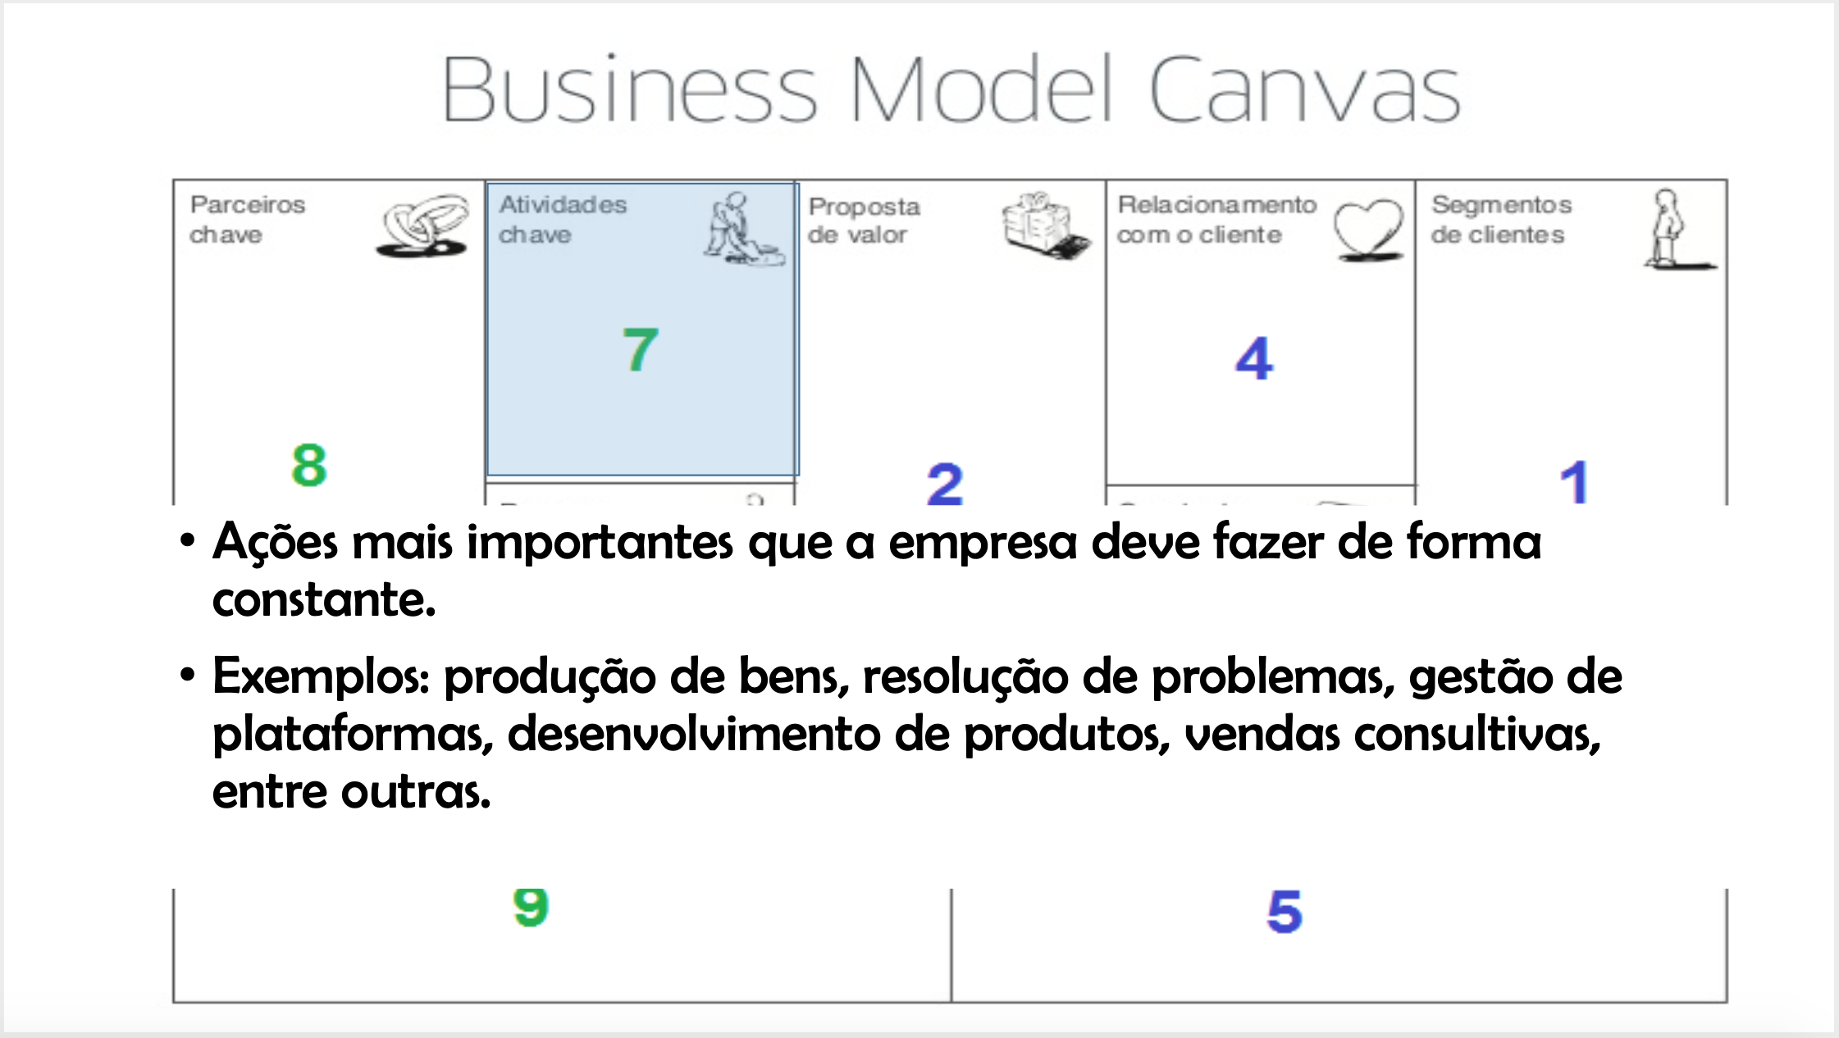
FATEC Guaratinguetá
www.fatecguaratingueta.edu.br

Slide 13
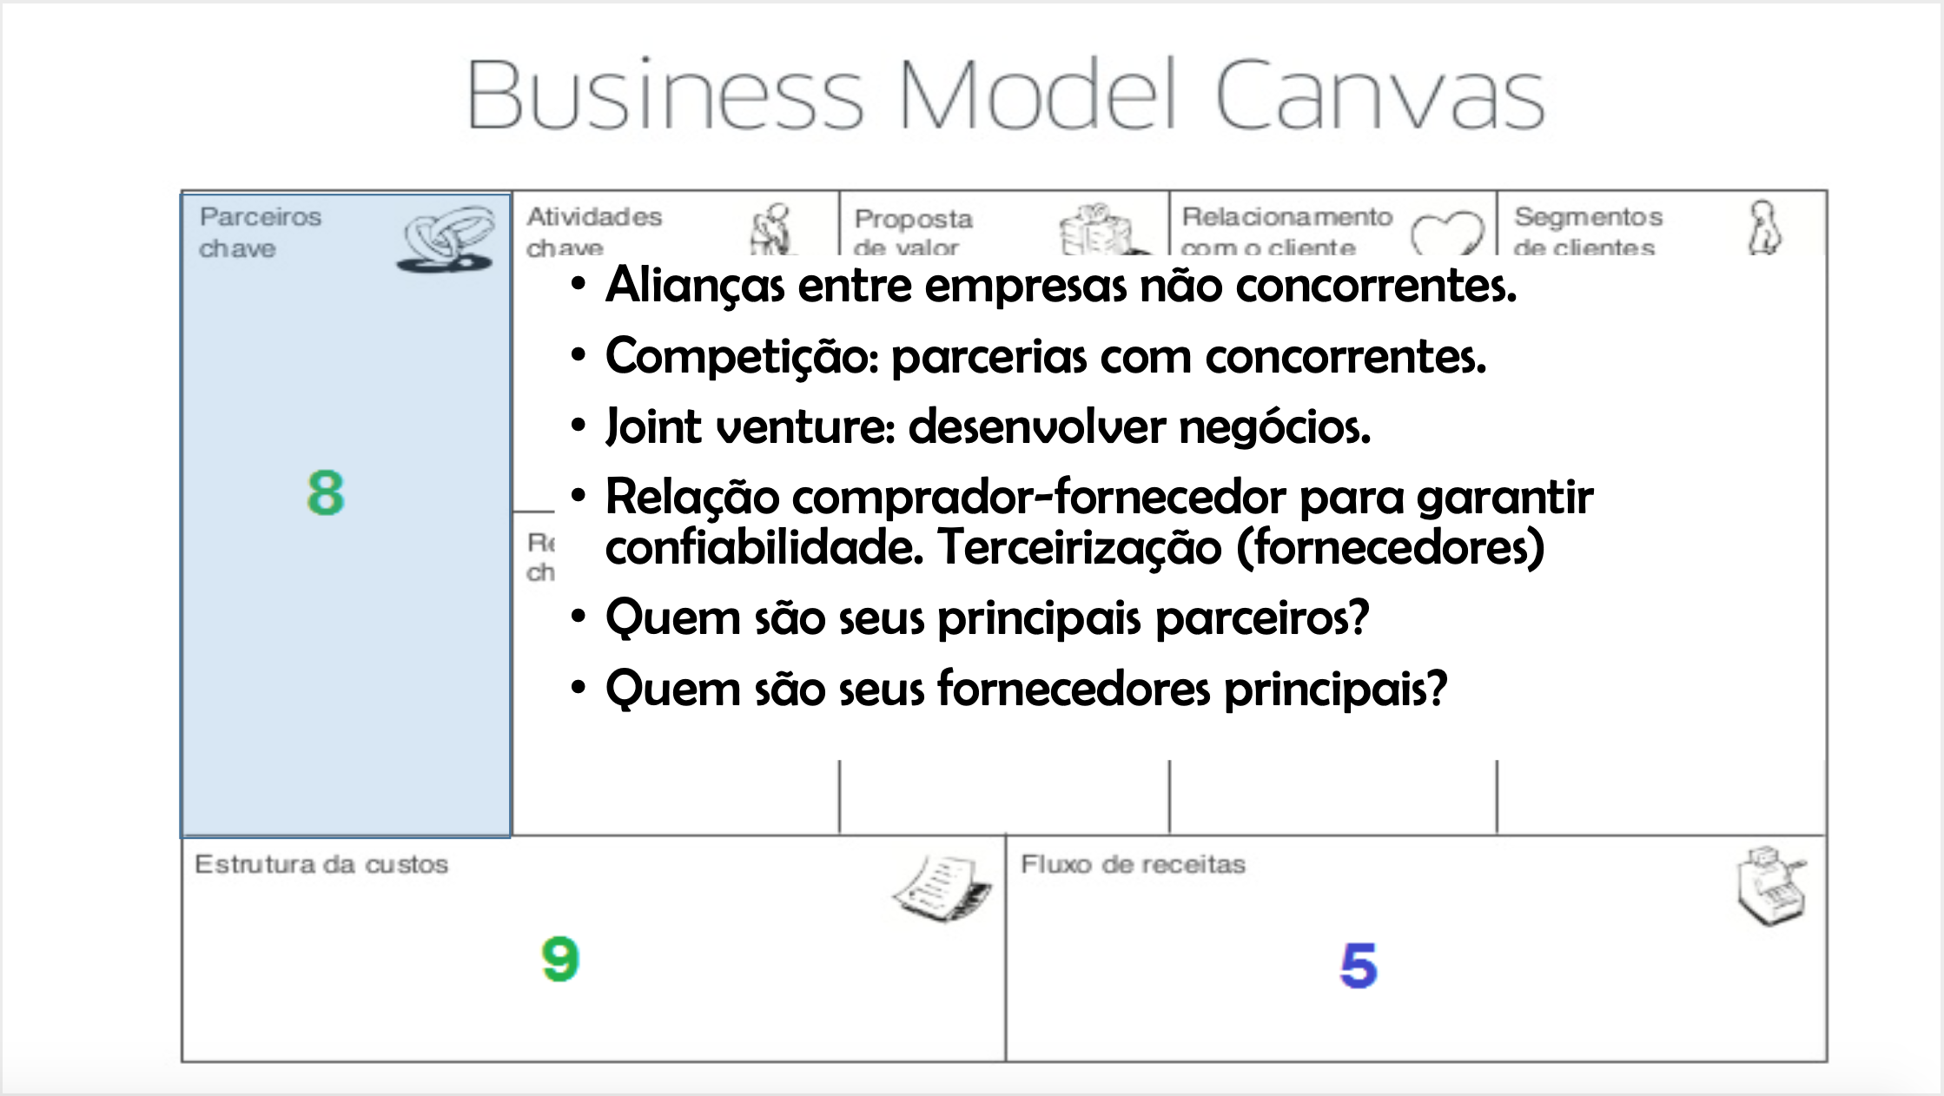
FATEC Guaratinguetá
www.fatecguaratingueta.edu.br

Slide 14
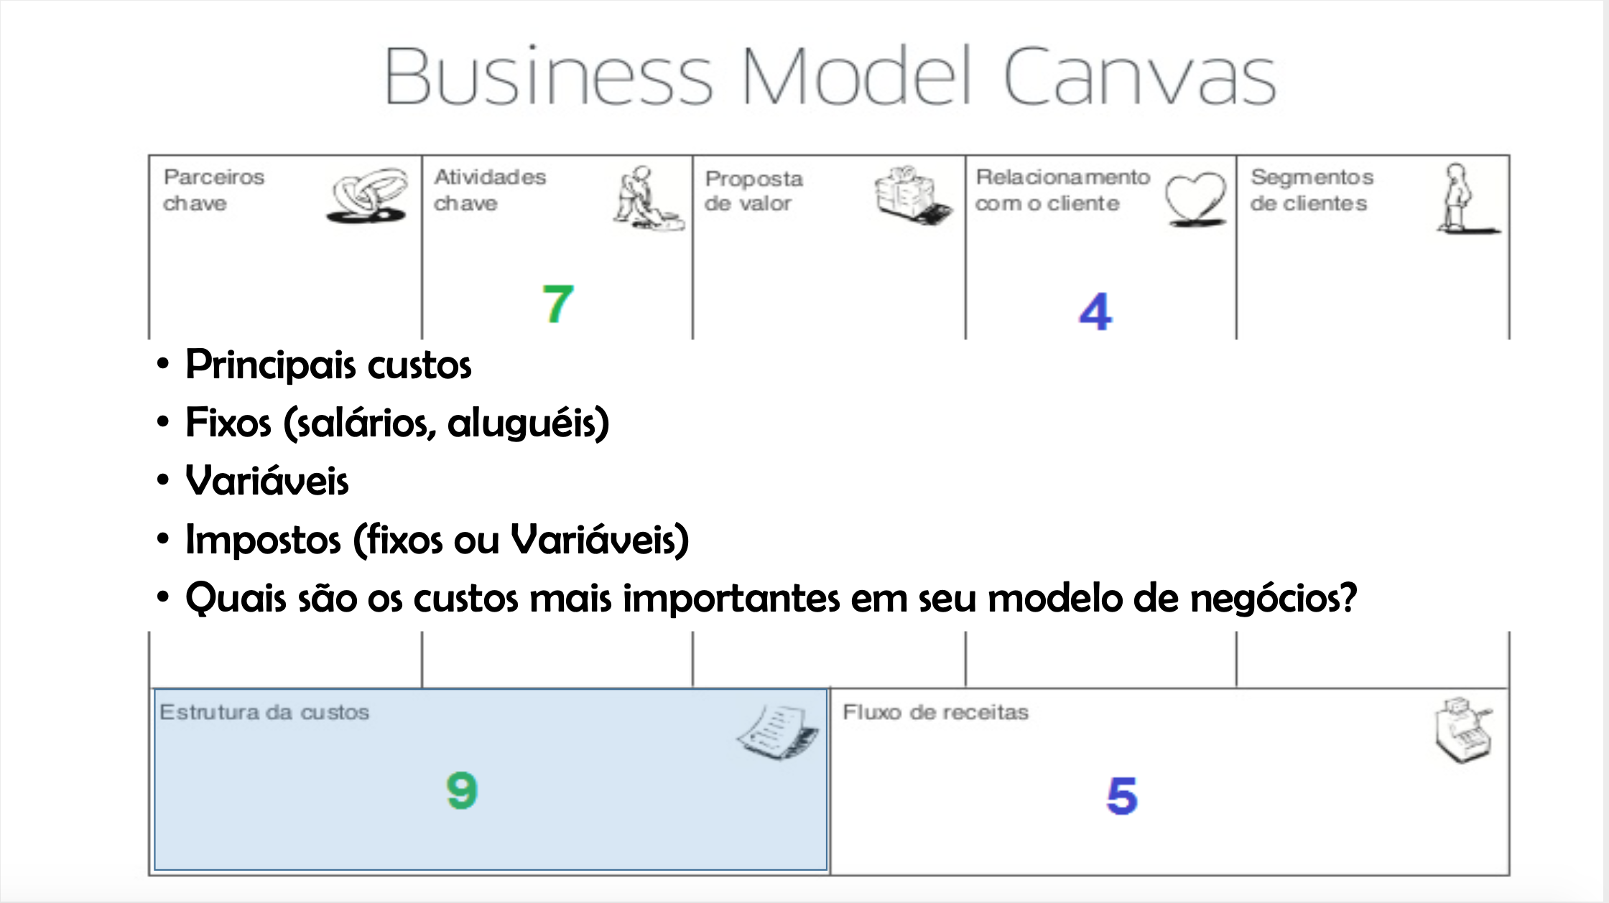
FATEC Guaratinguetá
www.fatecguaratingueta.edu.br

Slide 15


www.fatecguaratingueta.edu.br
Thaís Brant da Silva Ramos
thais.ramos3@fatec.sp.gov.br
Facebook – Thaís Brant
Instagram - @thabrant
LinkedIn – Thaís Brant
FATEC Guaratinguetá
www.fatecguaratingueta.edu.br

